Slide 1

Итоговый проект «Анализ инвестиций» Третьяков Антон Юрьевич

Slide 2
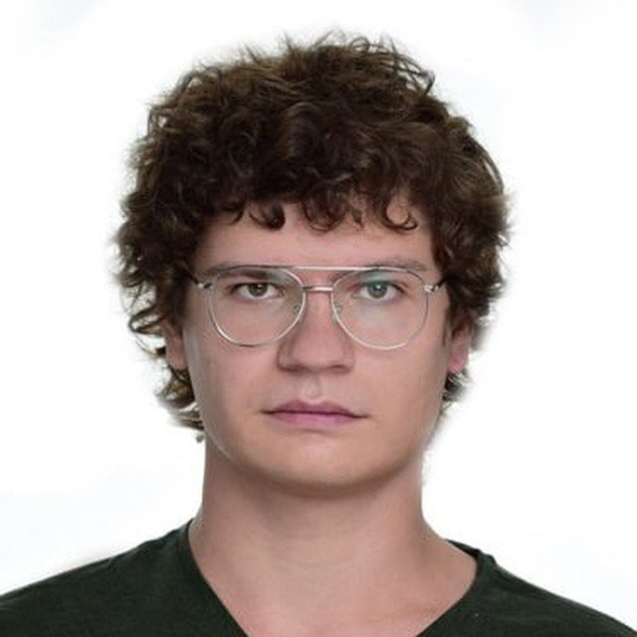
О себе
Третьяков Антон Юрьевич
Иркутск
К переезду готов
Образование: Байкальский Государственный Университет, год окончания - 2019, специальность – Мировая экономика.
Менеджер по сделкам с недвижимостью
Кросс-продажи, работа с документами
1 год
+7 950 096 49 10
ayurtretyakov@sberbank.ru(sigma)
tretyakov.anton.1997@gmail.com

Slide 3
Описание проекта
В ходе проект был проведен анализ рынка недвижимости и финансового рынка на основании анализы был сделан ряд выводов.
https://github.com/TretyakovAnton1997/DE-MARCH

Slide 4
Используемые технологии
Хинты
Oracle SQL
Оконные функции
Export wizard
Excel для визуализации

Slide 5
Анализ доходности от сдачи в аренду недвижимости

Slide 6
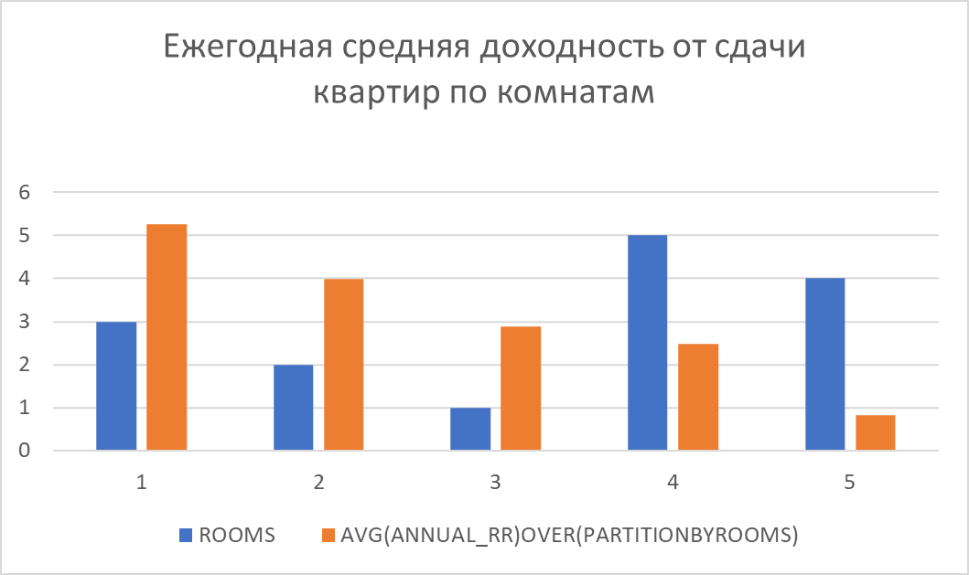
Анализ доходности от сдачи в аренду недвижимости

Slide 7
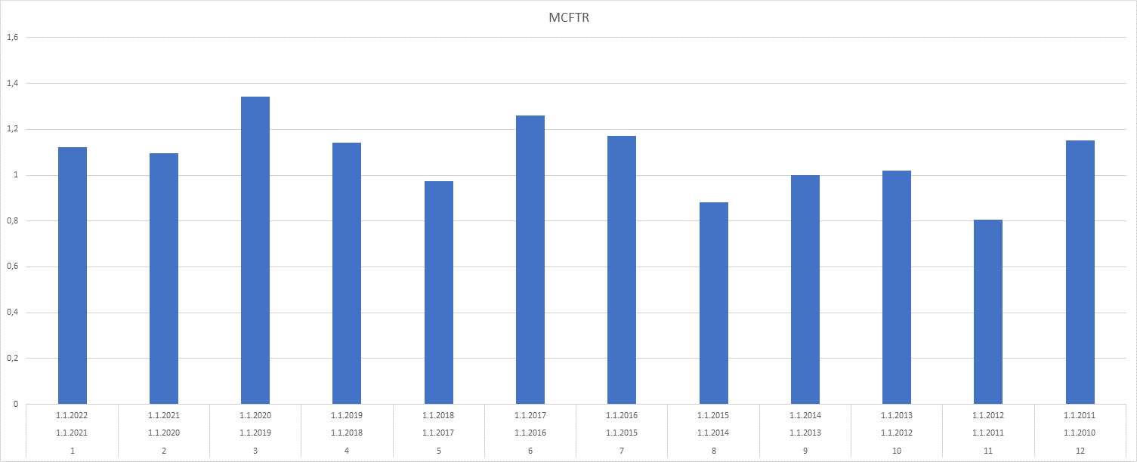
Анализ изменения индекса mcftr

Slide 8
Анализ доходности от вложений в конкретные акции

Slide 9
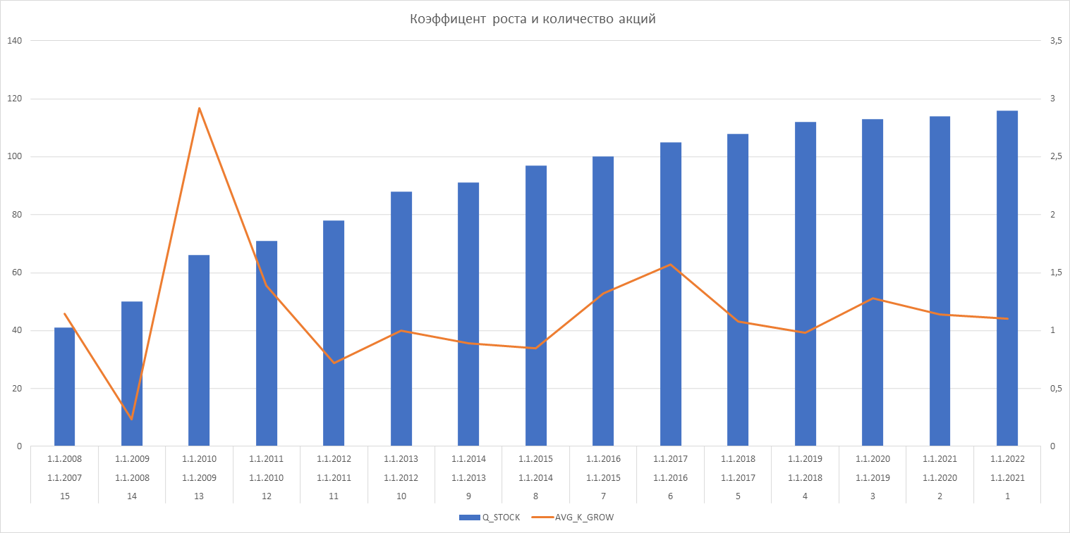
Анализ доходности от вложений в конкретные акции

Slide 10
Хит парад доходности акций

Slide 11
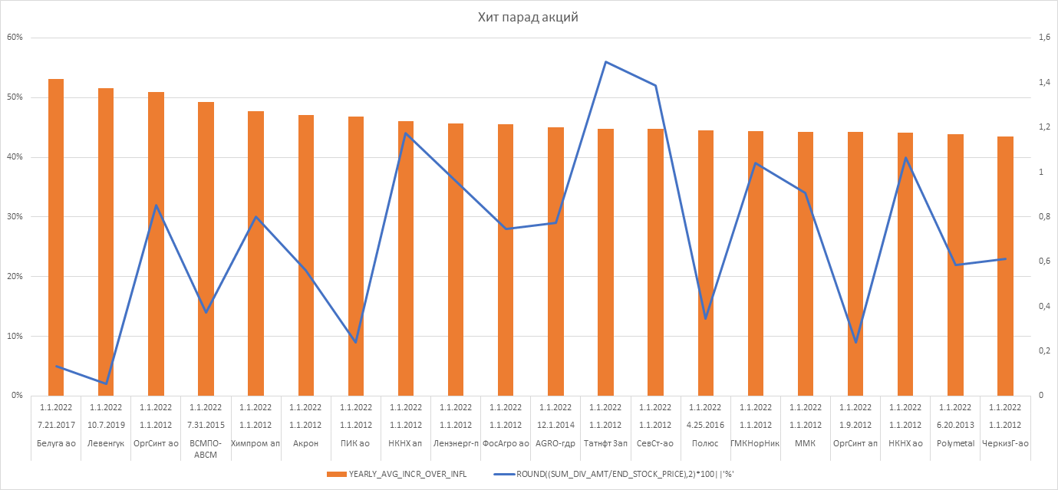
Хит парад доходности акций

Slide 12
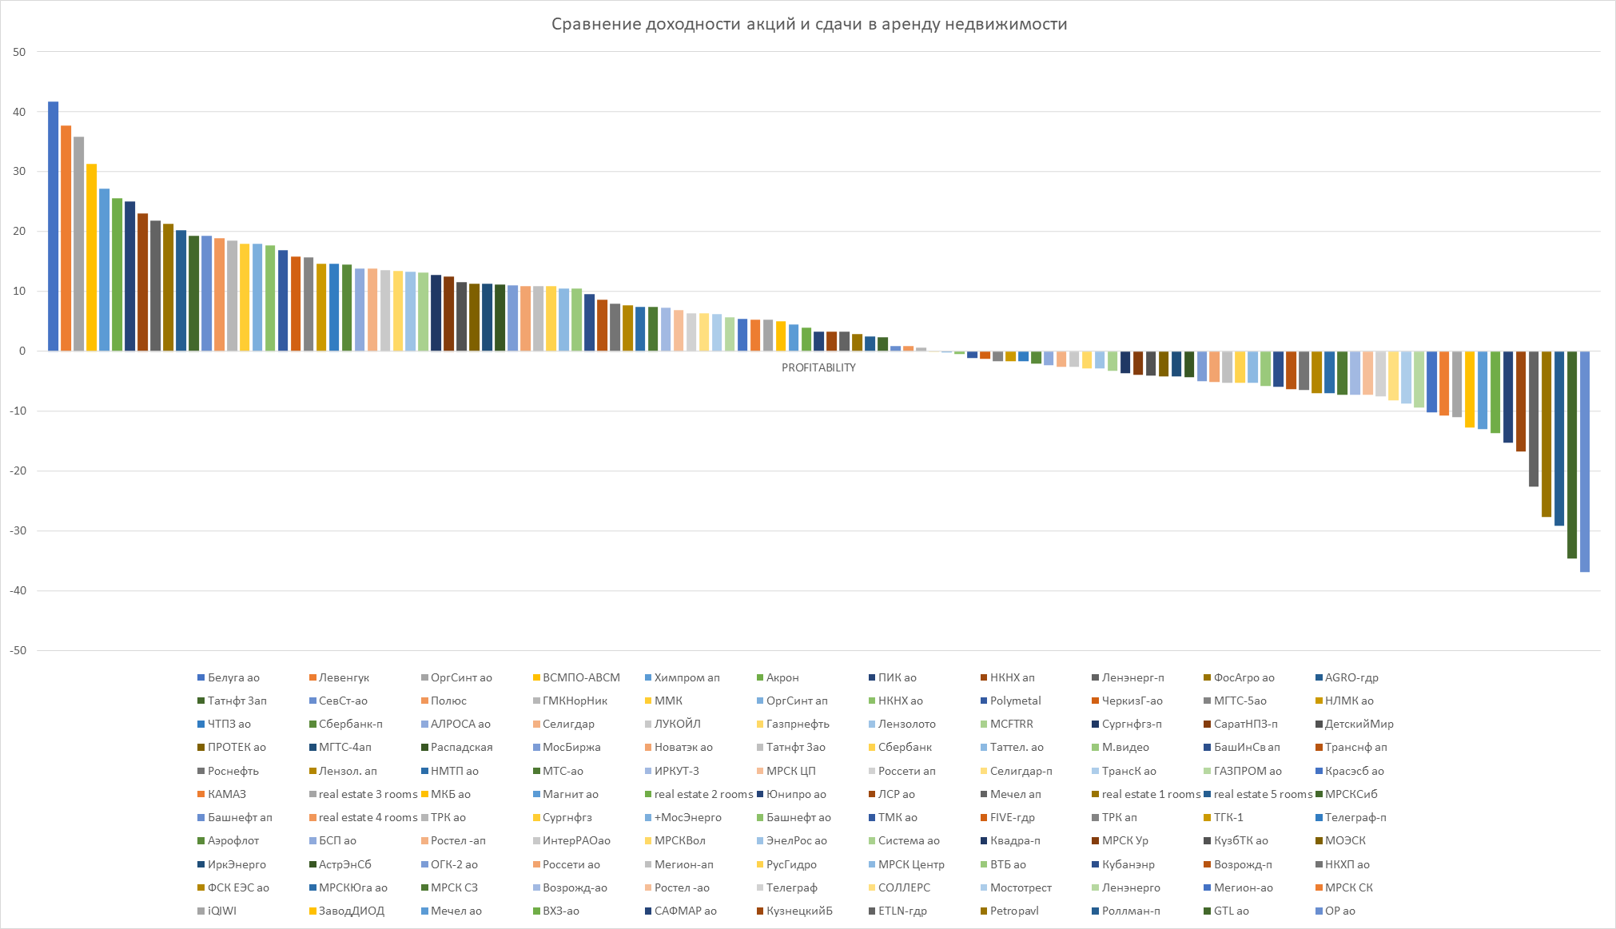
Анализ доходности акций и недвижимости

